Slide 1
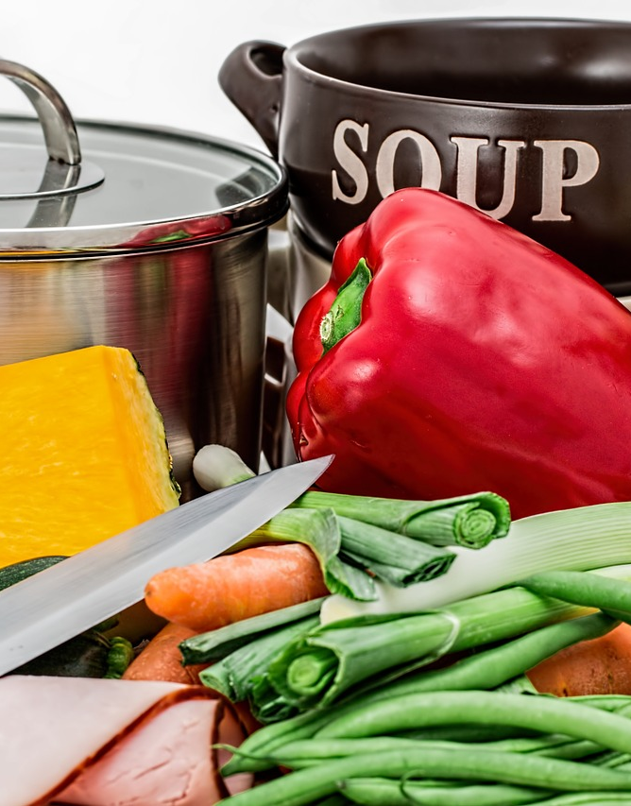
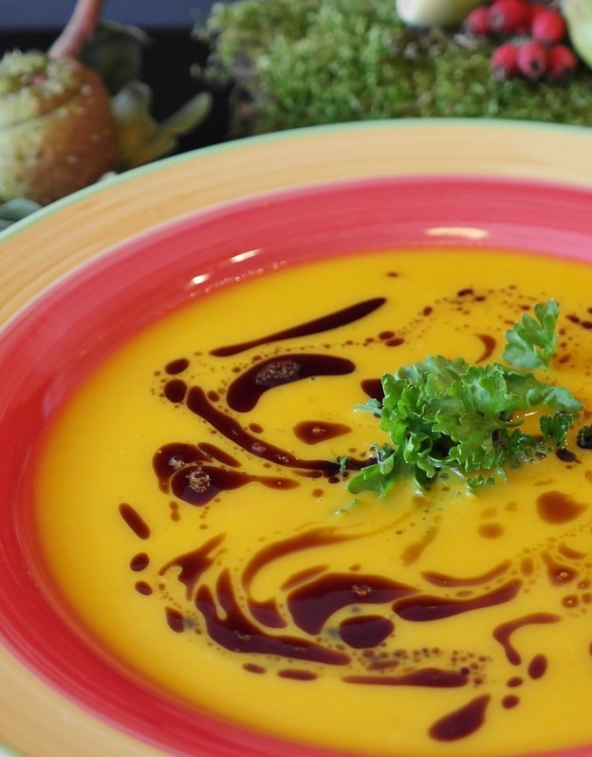
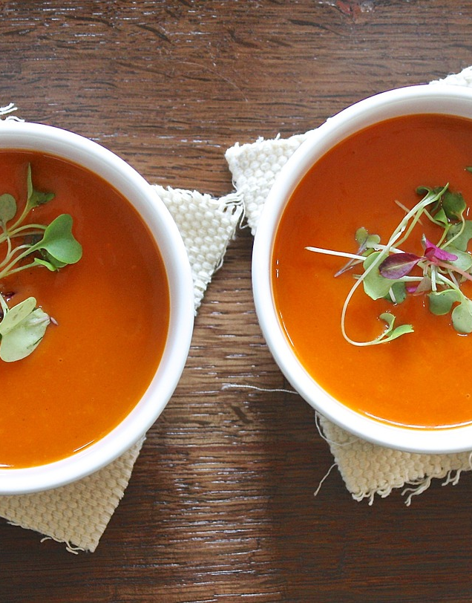

FK-14: Amadeus Guglielmi, Evelyn Semlitsch, Sarah Herlt

Slide 2
Beschreibung - Anleitung der Kochanwendung
Sie starten die Anwendung mit den Worten „Öffne Soup-IT“
Sie teilen Alexa Ihre Zutaten, die Sie verbrauchen möchten, mit
Nach der Rezeptauswahl legen Sie die Anzahl der Portionen fest
Alexa zählt alle benötigten Zutaten mit den entsprechenden Mengen auf
Alexa begleitet Sie als persönlicher Kochassistent Schritt für Schritt mit kurzen Anleitungen durch den gesamten Kochprozess
Öffne „Soup-IT“
Zutaten nennen
Rezept auswählen
Portionen festlegen
Kochen

Slide 3

Was wollen wir erreichen?
Das Bewusstsein der Menschen für selbstgekochte, gesunde und gleichzeitig einfache Gerichte wecken/schärfen
Das Kochen mit Alexa zu einem neuen, besonderem Erlebnis machen
Kein mehrmaliges Durchlesen von Anleitungsschritten mehr nötig!
Kein Entsperren des Handy- oder Tablet Displays oder Scrollen mit „schmutzigen“ Händen während dem Kochen notwendig!

Slide 4
Unser Mehrwert
Auserwählte und dennoch vielfältige Rezepte
Derzeit 52 verschiedene Gerichte für leckere Suppen und Eintöpfe
Rezepte mit Zutaten aus dem alltäglichen Gebrauch (insbesondere Gemüse)
Außerdem:
Kurz und präzise formulierte Arbeitsschritte
Alexa zählt die benötigten Zutaten in angemessenem Tempo auf
Derzeit noch in der Umsetzungsphase: Alexa soll – falls vom User gewünscht – während dem Kochen und den einzelnen Kochschritten Musik abspielen können u.v.m.

Slide 5
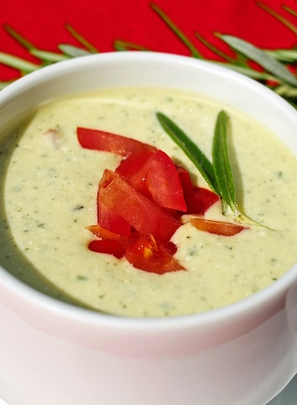
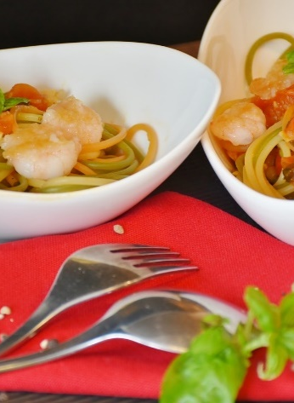


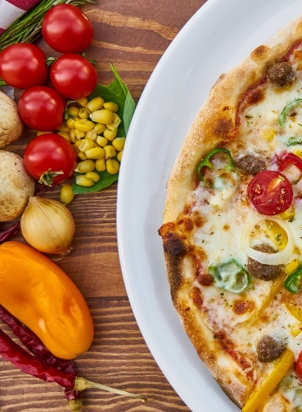

Unsere Vision
Unser Konzept lässt sich ebenso auf andere Gerichte und Spezialitäten anwenden
Je nachdem, auf welches Gericht der User Lust hat oder welches er gerade lieber kochen möchte, ...
Öffne ...

Slide 6
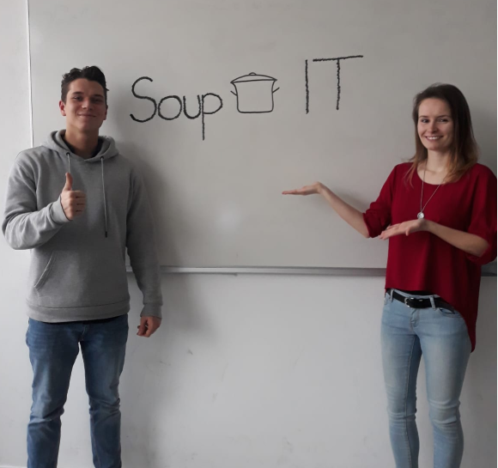
Probieren Sie es selbst aus! Machen Sie das Kochen zu einem etwas anderem Erlebnis.
Viel Freude und Spaß beim Kochen mit Alexa!

